Slide 1
데이터 마이닝을 통한 복지사업 편의증진
이찬도
dlckseh1@naver.com

Slide 2
목차
1. 소개
2. 배경
3. 시장동향
4. 사용자 만족도
5. 특허 및 기술동향
6. 서비스 및 기술

Slide 3
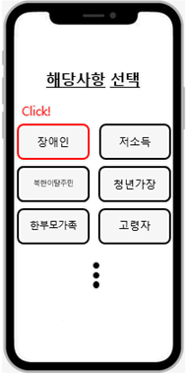
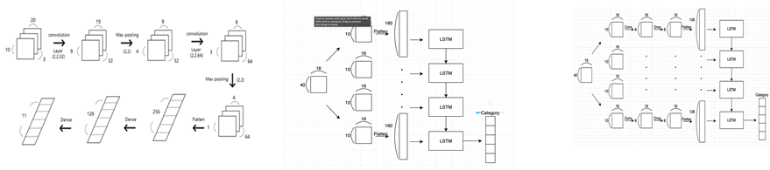
소개
1. 기관별 지원 사업 소개 및 커뮤니티 어플리케이션 개발
2. 지원사업을 알맞은 카테고리로 분류해줄 정확도 90% 이상의 딥러닝 모델 개발
→정확도 90%의 기준은? 텍스트와 아래 그림이 전혀 어울리지 않음
아이디어가 무엇인지 전달되지 않음

Slide 4
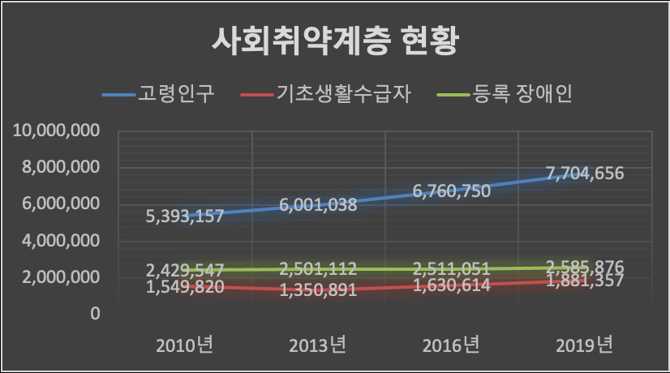
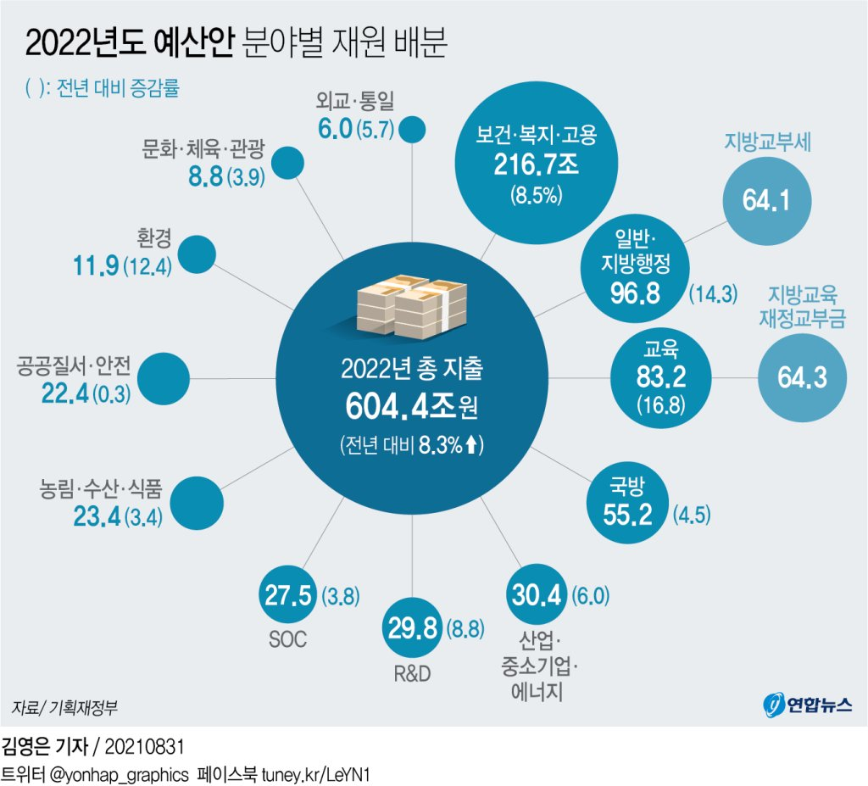
배경
→취약 계층 증가 추세와 복지 서비스 소개와는 무슨 상관인가?
- 최근 몇 년 동안 사회적 취약계층은 꾸준히 증가하는 추세
- 정부는 복지 예산을 증가하고 다양한 복지 사업들 지원 및 생성
- 지역 기관, 기업 재단, 국가 기관 등 많은 기관들도 복지사업들을 진행
- 정부 및 여러 기관들의 복지 서비스에 대한 관심 증대

Slide 5
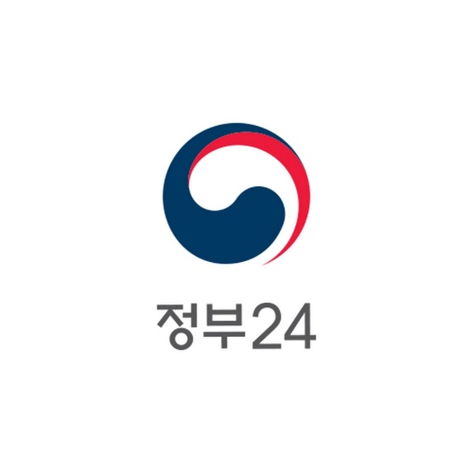

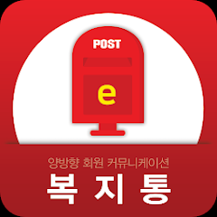
시장동향
정부가 운영하는 어플리케이션은 복지로, 정부24, 마이홈 등 여러 앱이 존재
민간 단체가 운영하는 어플리케이션은 e-복지, 복지통 등 여러 앱이 존재
매년 복지 관련 어플리케이션 다운로드 수가 증가

Slide 6

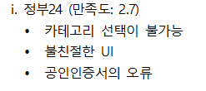
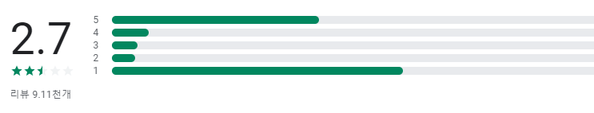
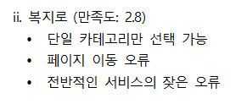
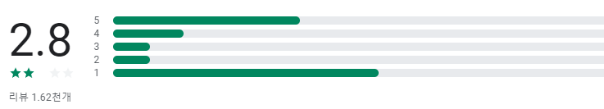
사용자 만족도
→만족도 데이터 출처를 밝히면 좋겠음. 아래 불만족 이유가 복지 서비스
소개 앱을 개발하는 목적이 되는가?

Slide 7
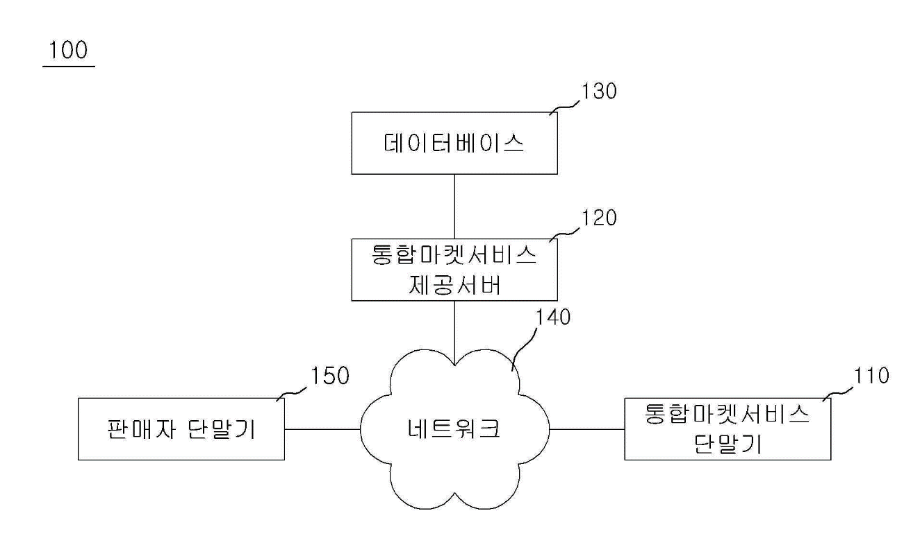
특허 및 기술동향
→다음 특허와 차별화된 복지 앱을 만든다는 뜻인가?
통합 마켓 서비스 제공 시스템
스마트통신기기를 잘 사용하지 못하는 대상
(노인, 장애인)을 위한 통합 마켓 서비스
2020.06.05일에 특허 등록되어 원스톱 웹으로써 시중에 서비스되고 있음
통합 마켓 서비스 제공 서버가 필요 상품이나 서비스 등록을 요청받아
필요 상품이나 서비스를 통합 마켓 서비스 대상별로 알려줌
필요 상품이나 서비스를 통합 마켓 서비스 대상별로 데이터베이스화하여
소비자가 서비스 제공 서버에 요청을 보내면 대상에게 필요한 상품이나 서비스를 맞춤으로 제공

Slide 8
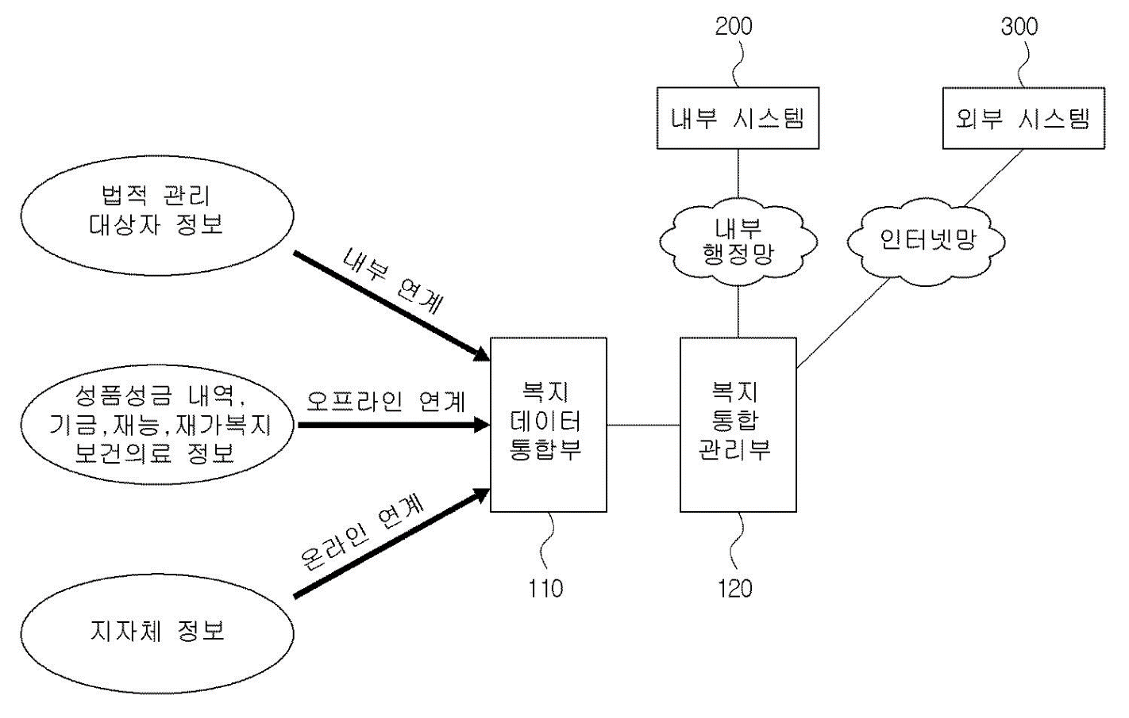
특허 및 기술동향
→다음 특허와 차별화된 복지 앱을 만든다는 뜻인가?
e-나눔 복지통합관리시스템
정부, 지자체 및 민간 영역의 복지자원 서비스를 하나의 통합
시스템으로 구축하여 사용자에게 맞춤형 복지자원을
제공하는 통합관리시스템
2016.12.28일에 특허 등록되어 공개된 복지 통합서비스
정부에서 지원하는 복지 데이터를 통합하여
데이터베이스에 저장
사용자의 인적 정보를 문자 인식을 통해 맞춤형 복지
데이터를 인식하는 것을 특징으로 함

Slide 9
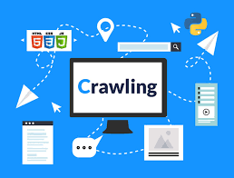
서비스 및 기술
→총평: 기술 조사가 피상적이어서, 본 프로젝트의 복지 앱이 어떻게 차별화되는지
이해되지 않음. 기술 조사와 목표 설정을 다시 해야 할 필요가 있음.
사용자에게 복지서비스를 추천하고자 하는데, 사용자 개인 정보의 입력 없이
그것이 가능한지 의문임
여러 복지 기관에 등록된 지원사업을 수집해 사용자들에게 제공
- 크롤링 코드 구현
카테고리 목록을 통해 필요 지원 사업 쉽게 접근
- 딥러닝 모델 제작
- 딥러닝 모델 학습 데이터 라벨 부여를 위한 웹 제작
새로운 지원사업이 등록되면 알림 발송
취약계층간 소통할 수 있는 커뮤니티 창구 개설

